Slide 1
委外项目案例介绍

Slide 2

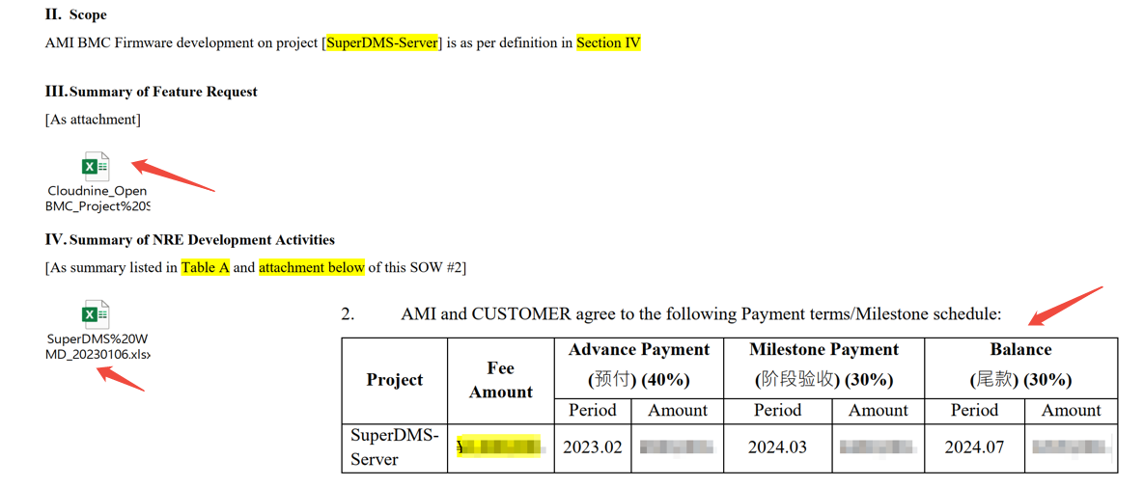
合同要求
合同中明确开发需求清单和交付时间，及阶段付款要求，确保项目交付受到法律保护

Slide 3
项目管控
一、甲乙方人员及分工

Slide 4
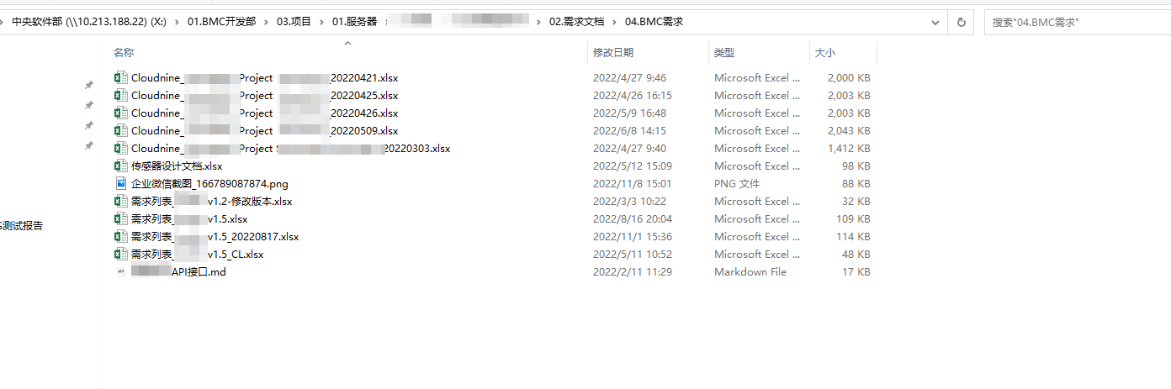
需求
一、需求通过系统进行管理变更均最终落实到交付件
二、需求最终落实到交付件实体

Slide 5
设计
一、

Slide 6
开发
一、

Slide 7
测试
一、

Slide 8
交付
一、

Slide 9
THANKS

